Slide 1
Χάρτες/ Χαρτογράφηση στη Σύγχρονη Τέχνη
Ενότητα SciArt: Ταξίδια

Slide 2
Χαρτογράφηση/ Εμπειρία Περπατήματος Καλλιτέχνης: Francis Alys

Slide 3
Συναισθήματα χαρτογράφησης Καλλιτέχνης: Rirkrit Tiravanja
Rirkrit Tiravanja, Untitled 2008-2011 (The map of the land of feeling), scroll with digital printing, lithography, chine colle and screenprint
Πηγή/Σύνδεσμος:https://www.moma.org/collection/works/147128?sov_referrer=art_term&art_term_slug=maps-borders-and-networks ).

Slide 4
Καλλιτέχνης: Alighiero Boetti
ALIGHIERO BOETTI, MAPPA, 1989-1991.
Πηγή/Σύνδεσμος: https://www.sothebys.com/en/articles/alighiero-boettis-mappa

Slide 5
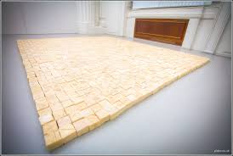
Μνήμη χαρτογράφησης Καλλιτέχνης: Mona Hatoum
Mona Hatoum, Present Tense, 1996, soap and glass beads, 4.5 × 241 × 299 cm, installation at Anadiel Gallery, Jerusalem. Courtesy White Cube and Anadiel Gallery, Jerusalem.
Πηγή/Σύνδεσμος: https://www.researchgate.net/publication/292499477_Sites_and_senses_mapping_Palestinian_territories_in_Mona_Hatoum%27s_sculpture_present_tense/figures?lo=1

Slide 6
Ένας εναλλακτικός παγκόσμιος χάρτης Καλλιτέχνης: Hong Hao
Hong Hao. The World Map A. 2000. Screenprint. composition (irreg.): 12 3/4 x 23 5/8" (32.4 x 60 cm); sheet: 22 7/16 x 30" (57 x 76.2 cm).
Πηγή/Σύνδεσμος: https://www.moma.org/collection/works/90652

Slide 7
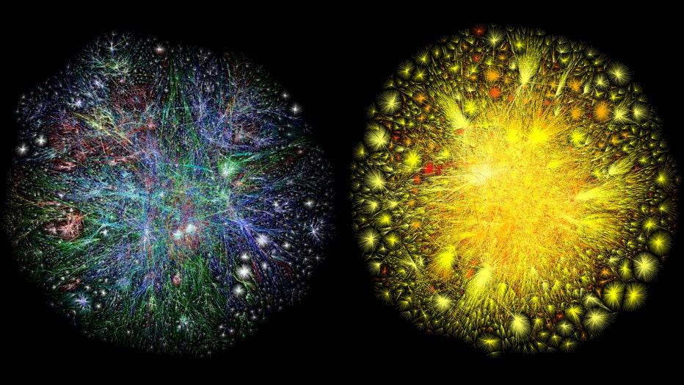
Mapping the Internet Καλλιτέχνης: Barrett Lyon
Barrett Lyon, Map of the Internet, 2003
Από το Opte Project
(Πηγή/Σύνδεσμος:https://www.opte.org/the-internet)

Slide 8
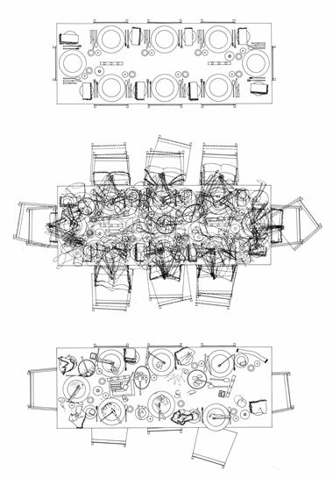
Mapping the everyday Sarah Wigglesworth Time/ Layering
Sarah Wigglesworth, The Dining Room Table Drawing 2001
Πηγή/Σύνδεσμος: https://www.architectural-review.com/essays/folio/folio-sarah-wigglesworths-dining-tables

